Slide 1

Research Objectives
Silver - Chapter 2 - Topic 3

Slide 2

Selamat datang di Chapter 2 Topik 3 online course
UI/UX Research/Design dari Binar Academy!

Slide 3

Pengantar
Pada topik kedua, kita udah belajar tentang UX research. So, kamu udah tahu kalo langkah pertama dalam UX research adalah menentukan tujuan penelitian (research objectives).
Nah, pada topik kedua ini, kita akan bahas lebih dalam apa itu research objectives dan bagaimana cara menyusunnya. Cus langsung aja~

Slide 4

Pengantar
Detailnya, kita bakal bahas hal-hal berikut ini:
Apa itu Research Objectives?
Menyusun Problem Statement
Menentukan Research Objectives
Membuat Research Questions

Slide 5

Pengantar
Sebelum masuk ke research objectives, yuk kita recap dulu~
Kayak yang udah kita bahas pada topik sebelumnya, UX research itu merujuk pada berbagai metode ilmiah yang dapat digunakan untuk memahami pikiran, perasaan, dan perilaku orang-orang yang menggunakan suatu produk atau layanan.
Langkah-langkahnya dimulai dari menentukan tujuan, menyusun hipotesis, mencari metode, mengumpulkan data, dan melakukan sintesis.

Slide 6

Langkah pertama adalah menentukan tujuan atau research objectives.

Slide 7

Apa itu Research Objectives?
Apa itu research objectives?
Research objectives (tujuan penelitian) merupakan dasar utama dalam sebuah penelitian yang akan mendorong pelaksanaan penelitian.
Sederhananya, research objectives adalah ungkapan “mengapa” penelitian itu dilakukan. Misal, penelitian ini dilakukan untuk mengidentifikasi alasan orang mulai meninggalkan suatu aplikasi e-commerce.

Slide 8

Apa itu Research Objectives?
Research objectives itu dimulai dari problem statement.
Untuk menyusun research objectives, kita harus terlebih dahulu membuat sebuah problem statement atau pernyataan masalah.
Pernyataan masalah merupakan pernyataan sentral yang harus dijawab oleh temuan penelitian. Pernyataan masalah adalah apa yang akan kita teliti dalam sebuah penelitian.

Slide 9

Terus, gimana cara menyusun sebuah problem statement?
Chekidot~

Slide 10

Menyusun Problem Statement

Slide 11

Menyusun Problem Statement
Problem statement dapat disusun dalam 5W.
Kamu pasti familiar sama istilah 5W, kan? Yap~ Who, What, Where, When, dan Why.
(Who) Siapa yang terpengaruh oleh masalah?
(What) Apa masalahnya?
(Where) Di mana masalah ini terjadi?
(When) Kapan masalah terjadi?
(Why) Mengapa masalah terjadi? Mengapa masalah itu penting?

Slide 12

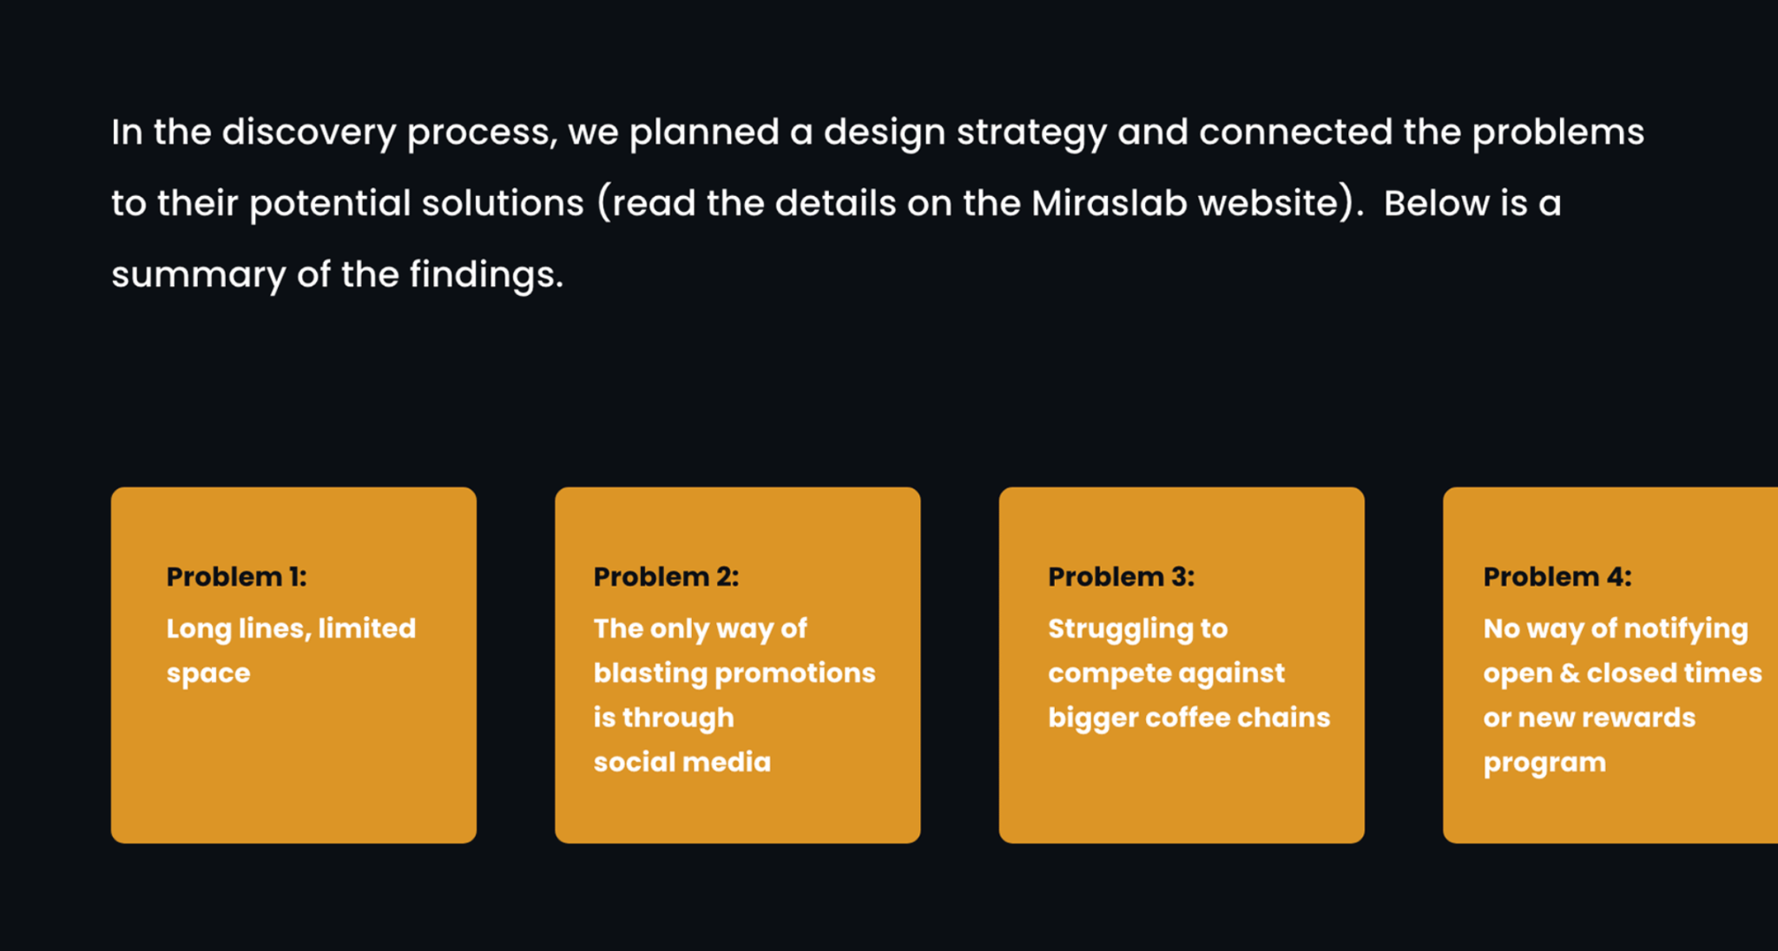
Menyusun Problem Statement
Nah, ada dua contoh cara penyajian problem statement seperti berikut ini!
Project and Repository Management
Black Eye Coffee

Slide 13

Menyusun Problem Statement
Biar makin jelas, coba kita bedah contoh penyusunan problem statement lainnya yaa~
Problemnya gini: Sabrina suka banget baca novel. Ia sering mengunjungi salah satu toko buku untuk membeli novel. Tapi, akhir-akhir ini, Sabrina jadi males ke toko buku tersebut.
Dengan kerangka 5W, problem statement nya dapat disusun sebagai berikut:
Apa yang membuat Sabrina males ke toko buku tersebut?
Bagaimana pengalaman Sabrina ketika mengunjungi toko buku selama ini? Adakah kendala yang ia alami?
Selain Sabrina, adakah pelanggan lain yang merasakan hal yang sama?

Slide 14
Setelah kita tahu cara menyusun problem statement, langkah selanjutnya adalah menentukan research objectives.
Gimana caranya? Letsgoo kita bahas~

Slide 15
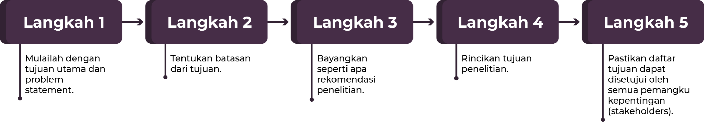
Menentukan Research Objectives
Biar lebih jelas, yuk kita bedah satu-persatu!

Slide 16

Menentukan Research Objectives
Langkah 1: Mulailah dengan tujuan utama dan problem statement.
Sebelum menyusun tujuan penelitian secara komprehensif, mulailah dengan memikirkan tujuan utama proyek dan mengapa kita ingin melakukan penelitian tersebut.
Misal, kamu adalah tim UX Researcher dari sebuah hotel yang mulai ditinggalkan pelanggan. Lalu, kamu dan tim ditugaskan untuk melakukan proyek penelitian untuk memahami pengalaman pelanggan sehingga enggan kembali menginap di hotel tersebut. Nah, inilah tujuan utama dari proyek.
Terus, apa problem statement-nya? Bisa banyak sih, diantaranya, mengapa pelanggan meninggalkan hotel? Apa yang salah dari pelayanan?
Notes:
Photo by engin akyurt on Unsplash

Slide 17
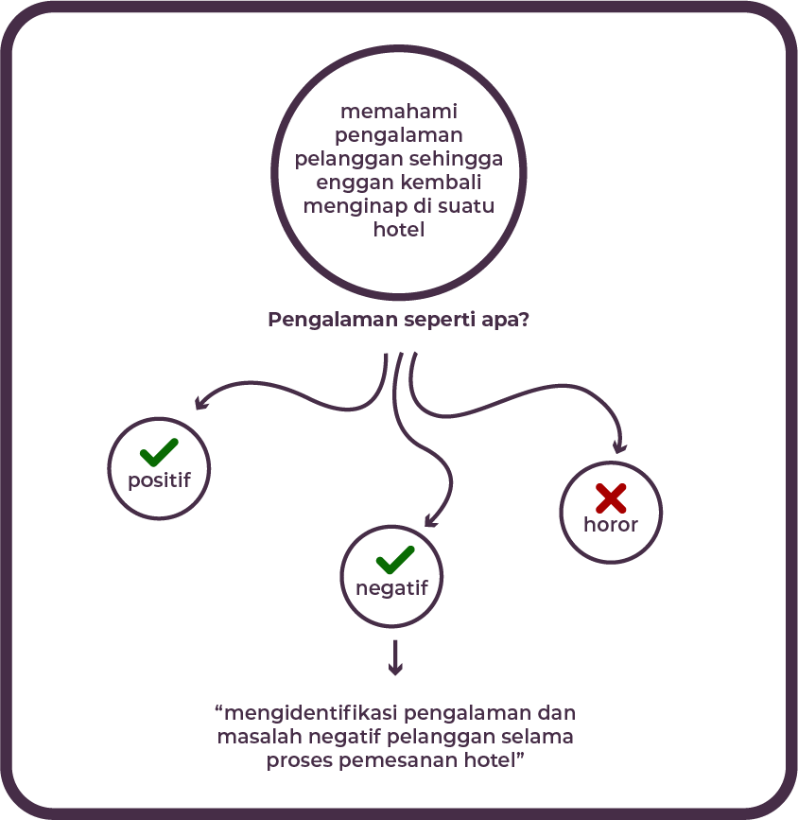
Menentukan Research Objectives
Langkah 2: Tentukan batasan dari tujuan.
Kalo tujuan utama dan problem statement udah ditentukan, selanjutnya tentukan batasan dari tujuan itu.
Misal, tujuan utamanya adalah “memahami pengalaman pelanggan sehingga enggan kembali menginap di suatu hotel”. Kita harus menentukan batasan, “pengalaman pelanggan” seperti apa yang ingin diteliti?
Nah, kita dapat mengerucutkan tujuan menjadi seperti ini, “mengidentifikasi pengalaman dan masalah negatif pelanggan selama proses pemesanan hotel.”
Notes:
Photo by Marten Bjork on Unsplash

Slide 18

Menentukan Research Objectives
Langkah 3: Bayangkan seperti apa rekomendasi penelitian.
Setelah kita menentukan tujuan yang spesifik, selanjutnya bayangkan seperti apa tujuan itu dapat ditindaklanjuti dalam sebuah rekomendasi.
Maksudnya, ketika tujuan sudah tercapai melalui proses penelitian, kita harus membayangkan seperti apa tujuan itu ditindaklanjuti. Atau dengan kata lain, memikirkan saran dan rekomendasi dari hasil penelitian.
Notes:
Photo by Sergey Zolkin on Unsplash

Slide 19
Menentukan Research Objectives
Misal, kita sudah melakukan penelitian dan memperoleh hasil bahwa masalah negatif pengguna selama proses pemesanan adalah penggunaan formulir offline yang sangat panjang dan memakan waktu.
Dari hasil penelitian ini, apa yang dapat direkomendasikan sebagai bentuk tindak lanjut? Yap~ Misalnya, merekomendasikan agar pemesanan dilakukan melalui situs web dan aplikasi serta dibuat lebih simpel.
Notes:
Photo by Sergey Zolkin on Unsplash

Slide 20

Menentukan Research Objectives
Langkah 4: Rincikan tujuan penelitian.
Dari tujuan penelitian yang sudah dispesifikkan, selanjutnya harus dirinci (breakdown) menjadi beberapa sub-tujuan.
Tujuan “mengidentifikasi pengalaman dan masalah negatif pelanggan selama proses pemesanan hotel” seperti tadi, dapat dirinci sebagai berikut:
Mengidentifikasi pengalaman positif dan negatif selama proses pemesanan;
Memahami interaksi pelanggan dengan form pemesanan saat memesan hotel;
Mengidentifikasi perasaan pelanggan pasca pemesanan.
Notes:
Photo by Proxyclick Visitor Management System on Unsplash

Slide 21
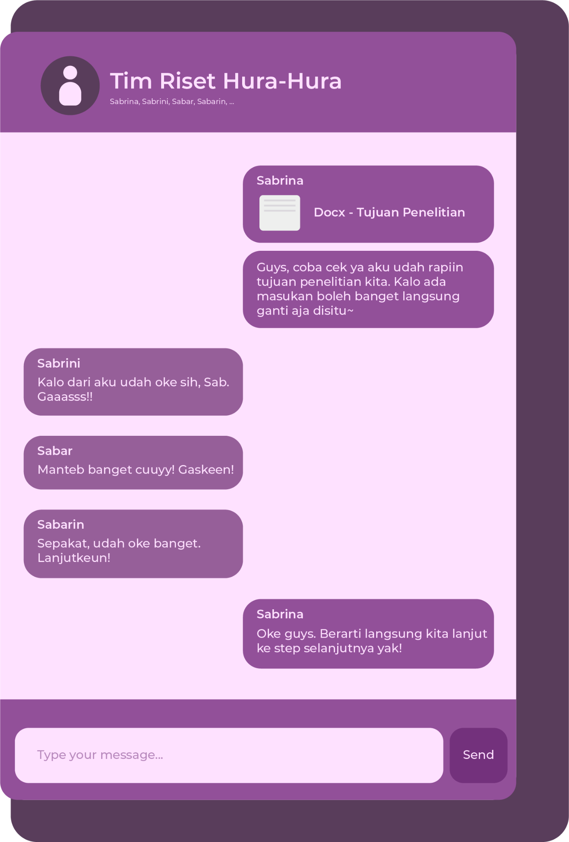
Menentukan Research Objectives
Langkah 5: Pastikan daftar tujuan disetujui oleh semua pemangku kepentingan (stakeholder).
Setelah menulis daftar tujuan, tunjukkan kepada seluruh anggota tim, supervisor, dan seluruh pihak-pihak yang berkepentingan dalam proses penelitian. Pastikan semuanya setuju terhadap daftar tujuan yang telah dibuat.
Hal ini penting agar hasil penelitian nantinya dapat memenuhi ekspektasi dan kepentingan semua pihak.
Notes:
Photo by Christina @ wocintechchat.com on Unsplash

Slide 22
Menentukan Research Objectives
Coba kita telaah contoh tujuan penelitian berikut ya!
Memahami mengapa orang bepergian.
Memahami mengapa orang memilih untuk bepergian dengan sepeda motor.
Dari dua tujuan di atas, manakah yang lebih baik?

Slide 23

Menentukan Research Objectives
Yap~ contoh yang kedua.
Kenapa? Karena tujuan “memahami mengapa orang bepergian" masih terlalu luas. Kalimat tersebut justru seperti problem statement, bukan tujuan. Kalo tujuan seperti ini, maka penelitian akan terlalu luas dan tidak memiliki batasan.
Jadi, tujuan “memahami mengapa orang memilih untuk bepergian dengan sepeda motor” lebih baik, karena lebih spesifik dan memiliki batasan.

Slide 24

Menentukan Research Objectives
Biar makin joss, coba kita telaah satu contoh lagi!
Mengapa orang menggunakan Expedia untuk memesan perjalanan.
Mengidentifikasi berbagai tools yang digunakan orang saat memesan perjalanan, dan bagaimana perasaan mereka tentang setiap tools yang digunakan.
Dari dua tujuan di atas, manakah yang lebih baik?

Slide 25

Menentukan Research Objectives
Yap~ contoh yang kedua.
Kenapa? Walaupun pertanyaan pertama sudah cukup spesifik, namun berpotensi menghilangkan kesempatan kita untuk mengeksplorasi lebih dalam. Jadi, lebih baik untuk bertanya hal umum terlebih dahulu, kemudian baru bereksplorasi ke hal yang lebih spesifik.
So, yang perlu dicatat, menentukan tujuan tidak hanya harus spesifik. Tapi, penting untuk disesuaikan dengan problem statement dan hal apa yang ingin dicapai dari penelitian tersebut.

Slide 26
Setelah menentukan research objectives, langkah selanjutnya adalah membuat research questions. Gimana sih caranya?

Slide 27
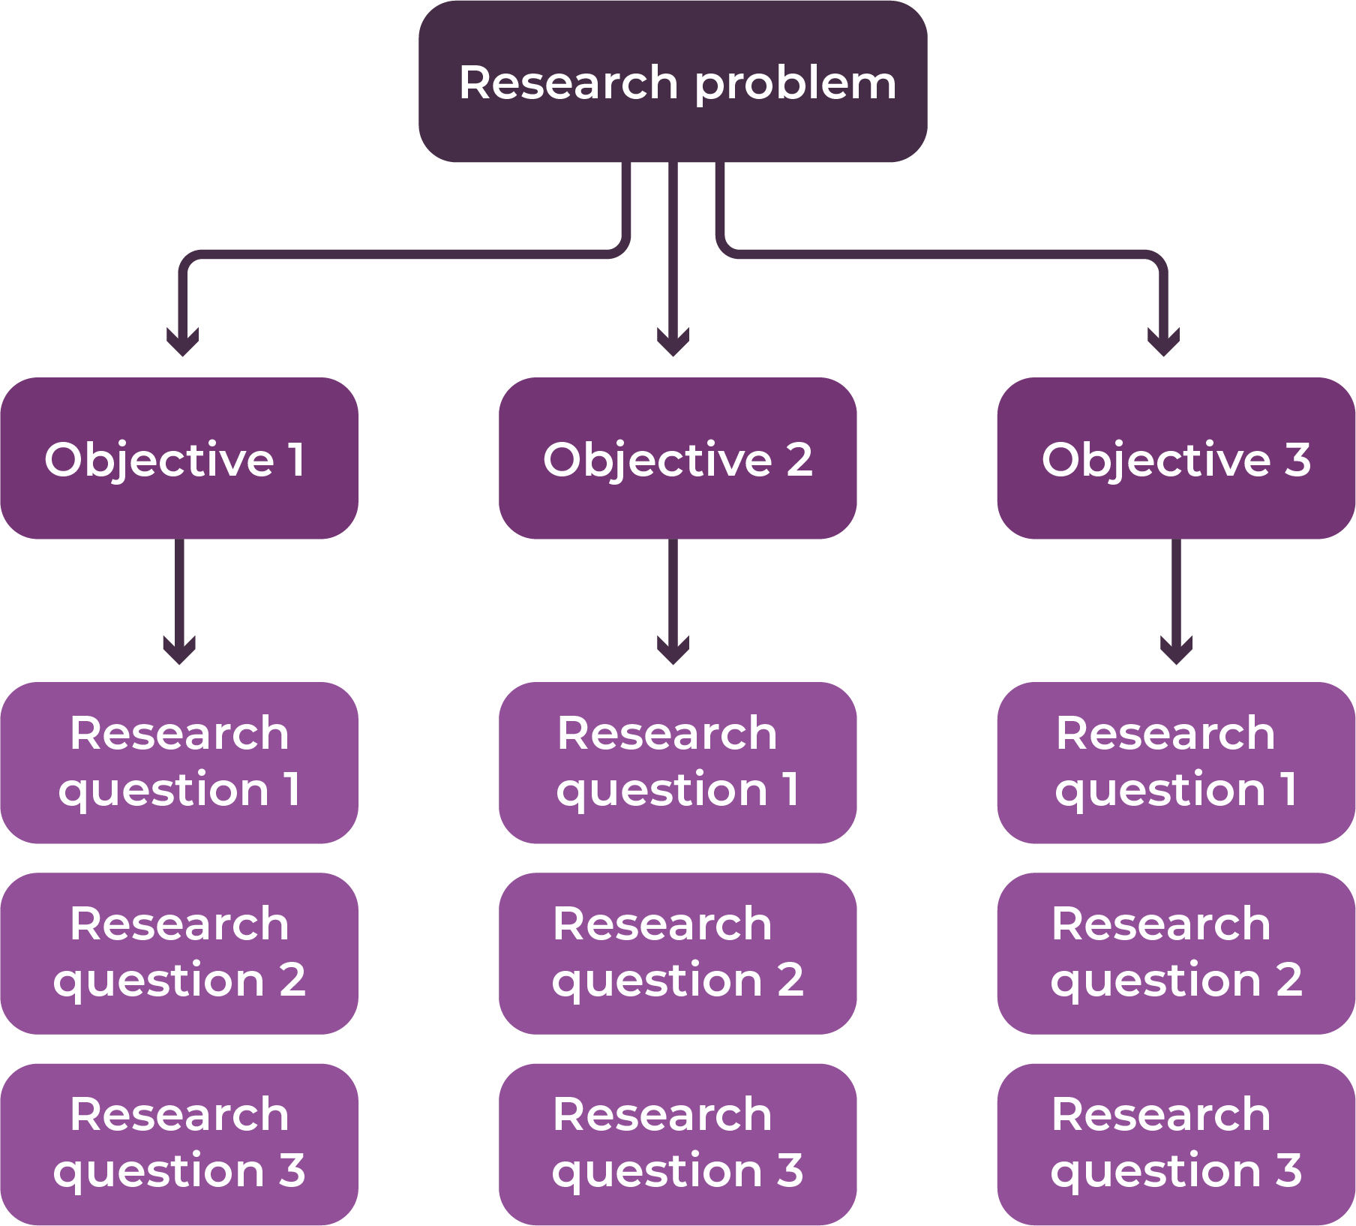
Membuat Research Questions
Apa itu research questions?
Research questions adalah daftar pertanyaan yang akan memandu proses penelitian. Daftar pertanyaan dapat ditanyakan langsung pada narasumber (user) atau menjadi panduan peneliti selama proses observasi.
Research questions ini dibuat berdasarkan rincian tujuan penelitian yang telah ditentukan. Biar lebih jelas, coba perhatikan gambar di samping yaa!
Notes:
Image from https://uxdesign.cc/elevate-your-research-objectives-745cf9415d5b

Slide 28

Membuat Research Questions
Coba kita bedah contohnya!
Sebuah penelitian bertujuan untuk: Mengidentifikasi berbagai tools yang digunakan orang saat memesan perjalanan, dan bagaimana perasaan mereka tentang setiap tools yang digunakan.
Dari tujuan tersebut, dibuat tiga tujuan rinci sebagai berikut:
Mengidentifikasi berbagai alat/tools yang digunakan untuk memesan perjalanan.
Memahami proses end-to-end tentang bagaimana orang memesan perjalanan.
Mengidentifikasi masalah atau hambatan yang dihadapi ketika memesan perjalanan.
Selanjutnya, disusun research questions untuk masing-masing tujuan di atas. Cek di halaman berikutnya yaa~
Notes:
Image from https://uxdesign.cc/elevate-your-research-objectives-745cf9415d5b

Slide 29
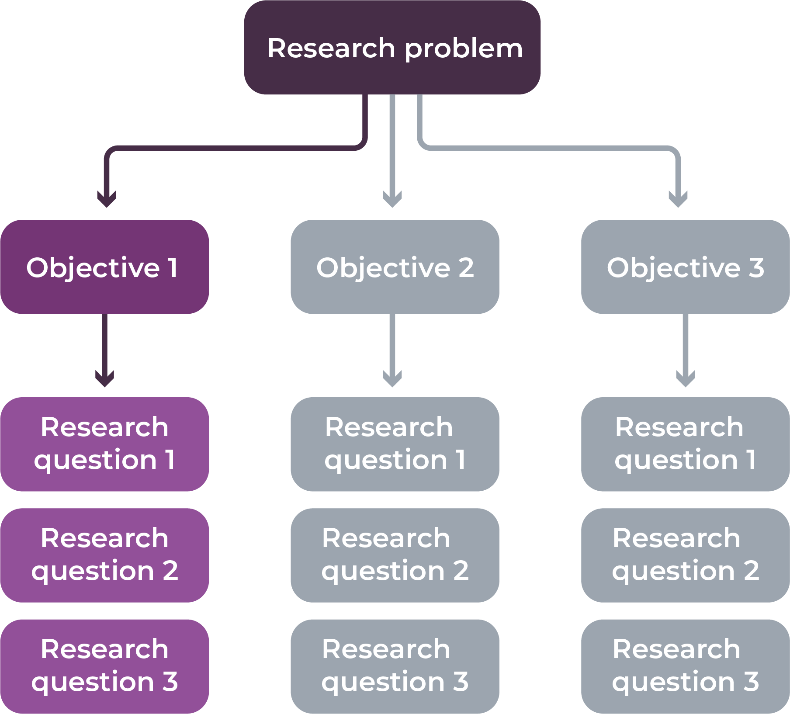
Membuat Research Questions
Tujuan 1: Mengidentifikasi berbagai alat/tools yang digunakan untuk memesan perjalanan.
Research questions yang dapat disusun adalah sebagai berikut:
Sebutkan alat/tools apa saja yang biasa dipakai untuk memesan perjalanan?
Jelaskan pengalaman anda saat menggunakan alat/tools tersebut!
Menurut anda, bagaimana perbandingan antar alat/tools? Mana yang menurut anda paling baik?
Notes:
Image from https://uxdesign.cc/elevate-your-research-objectives-745cf9415d5b

Slide 30
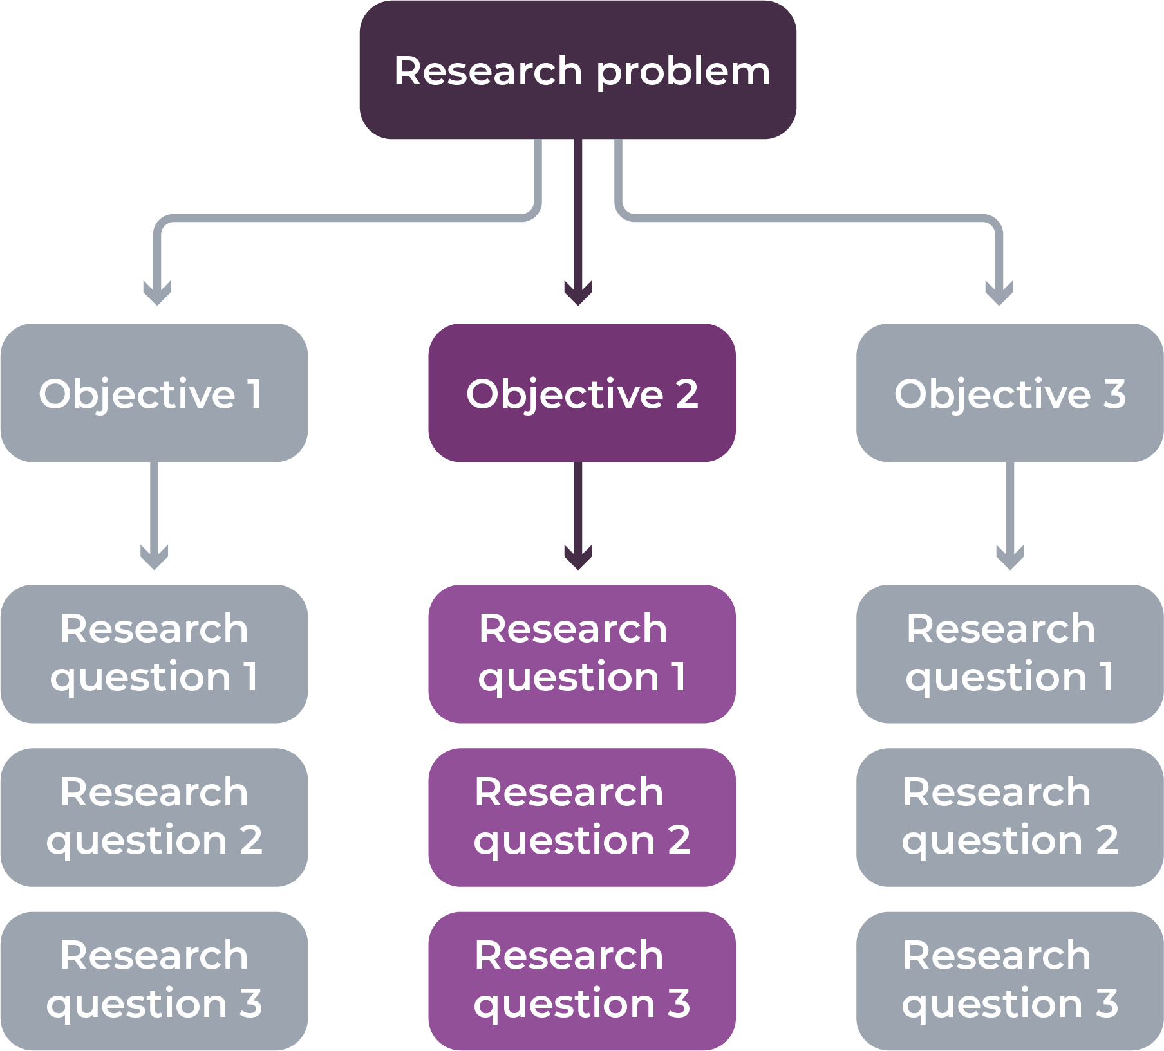
Membuat Research Questions
Tujuan 2: Memahami proses end-to-end tentang bagaimana orang memesan perjalanan.
Research questions yang dapat disusun adalah sebagai berikut:
Coba ceritakan pengalaman terakhir anda ketika memesan perjalanan! Ceritakan prosesnya dari awal sampai akhir!
Jelaskan perasaan anda selama proses tersebut!
Adakah hal-hal tertentu yang anda alami saat memesan perjalanan?
Notes:
Image from https://uxdesign.cc/elevate-your-research-objectives-745cf9415d5b

Slide 31
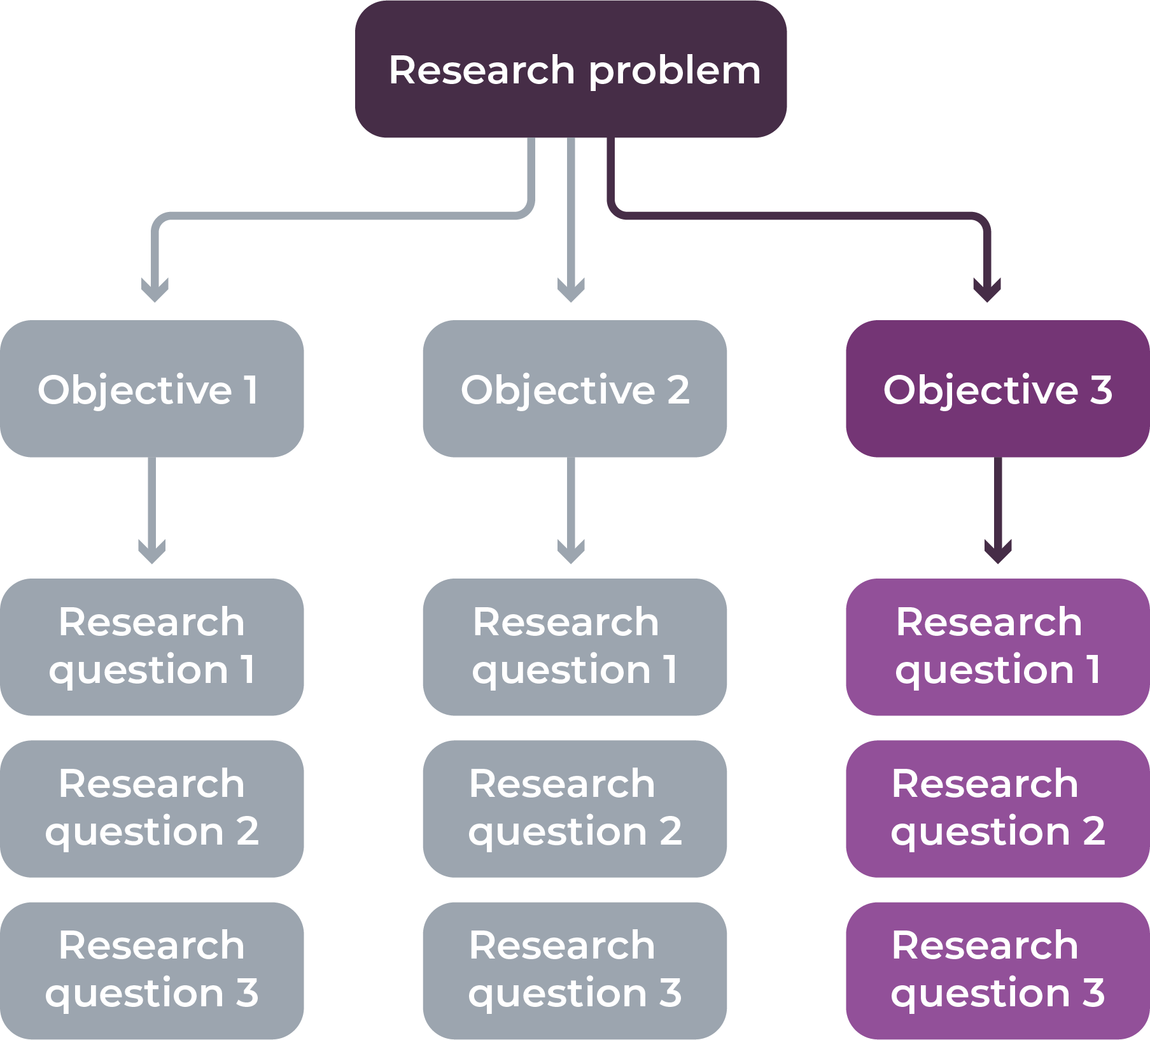
Membuat Research Questions
Tujuan 3: Mengidentifikasi masalah atau hambatan yang dihadapi ketika memesan perjalanan.
Research questions yang dapat disusun adalah sebagai berikut:
Jelaskan terakhir kali anda mengalami masalah saat memesan perjalanan?
Apakah anda dapat memecahkan masalah tersebut? Apa yang anda lakukan untuk mencoba memecahkan masalah?
Bagaimana anda akan memperbaiki atau mengubah situasi agar masalah yang sama tidak terulang?
Notes:
Image from https://uxdesign.cc/elevate-your-research-objectives-745cf9415d5b

Slide 32

Saatnya kita
Quiz!

Slide 33
Quiz
1. Pada dasarnya, ….. mendorong pelaksanaan penelitian.
Pernyataan masalah
Tujuan penelitian
Pertanyaan penelitian
Problem statement

Slide 34
Pembahasan Quiz
1. Pada dasarnya, ….. mendorong pelaksanaan penelitian.
Pernyataan masalah
Tujuan penelitian
Pertanyaan penelitian
Problem statement
Research objectives (tujuan penelitian) merupakan dasar utama dalam sebuah penelitian yang akan mendorong pelaksanaan penelitian.

Slide 35
Quiz
2. Sebelum menyusun research objectives, kita perlu menyusun…
Problem objectives
Research objectives
Problem statement
Research questions

Slide 36
Pembahasan Quiz
2. Sebelum menyusun research objectives, kita perlu menyusun…
Problem objectives
Research objectives
Problem statement
Research questions
Sebelum menyusun research objectives, kita perlu terlebih dahulu menyusun problem statement atau pernyataan masalah.
Catatan: tidak ada istilah problem objectives.

Slide 37
Quiz
3. Berikut ini, langkah-langkah dalam menyusun research objectives adalah, kecuali…
Mulai dengan tujuan utama dan problem statement.
Menentukan batasan dari tujuan.
Bayangkan seperti apa rekomendasi penelitian.
Pastikan daftar tujuan disetujui oleh semua stakeholder.
Gambarkan dan ceritakan tujuan kepada diri sendiri berulang kali.

Slide 38
Pembahasan Quiz
3. Berikut ini, langkah-langkah dalam menyusun research objectives adalah, kecuali…
Mulai dengan tujuan utama dan problem statement.
Menentukan batasan dari tujuan.
Bayangkan seperti apa rekomendasi penelitian.
Pastikan daftar tujuan disetujui oleh semua stakeholder.
Gambarkan dan ceritakan tujuan kepada diri sendiri berulang kali.
Terdapat lima langkah dalam menyusun research objectives, yaitu memulai dengan tujuan dan problem statement, menentukan batasan, membayangkan rekomendasi, merinci tujuan, dan memastikan daftar tujuan disetujui stakeholder. Jadi, opsi E bukanlah langkah dalam menyusun research objectives.

Slide 39
Quiz
4. Mengapa kita perlu mengkomunikasikan tujuan penelitian kepada para stakeholder?
Supaya mereka mengetahui hasil penelitian pada saat itu juga.
Supaya mereka menemukan hasil penelitian.
Supaya mereka dapat mengabaikan hasil penelitian.
Supaya mereka tidak dapat mengabaikan hasil penelitian.

Slide 40
Pembahasan Quiz
4. Mengapa kita perlu mengkomunikasikan tujuan penelitian kepada para stakeholder?
Supaya mereka mengetahui hasil penelitian pada saat itu juga.
Supaya mereka menemukan hasil penelitian.
Supaya mereka dapat mengabaikan hasil penelitian.
Supaya mereka tidak dapat mengabaikan hasil penelitian.
Jika para stakeholder sudah setuju pada tujuan penelitian, maka mereka akan peduli dan tidak akan mengabaikan hasil penelitian.

Slide 41
Quiz
5. Tujuan: Mengidentifikasi masalah atau hambatan yang dihadapi ketika memesan perjalanan.
Research question dari tujuan tersebut adalah sebagai berikut, kecuali…
Jelaskan terakhir kali anda mengalami masalah saat memesan perjalanan?
Apakah anda dapat memecahkan masalah tersebut? Apa yang anda lakukan untuk mencoba memecahkan masalah?
Bagaimana anda akan memperbaiki atau mengubah situasi agar masalah yang sama tidak terulang?
Apakah anda ingin masalah yang sama terulang?

Slide 42
Pembahasan Quiz
5. Tujuan: Mengidentifikasi masalah atau hambatan yang dihadapi ketika memesan perjalanan.
Research question dari tujuan tersebut adalah sebagai berikut, kecuali…
Jelaskan terakhir kali anda mengalami masalah saat memesan perjalanan?
Apakah anda dapat memecahkan masalah tersebut? Apa yang anda lakukan untuk mencoba memecahkan masalah?
Bagaimana anda akan memperbaiki atau mengubah situasi agar masalah yang sama tidak terulang?
Apakah anda ingin masalah yang sama terulang?
Research question seperti opsi D tidak logis. Karena, tidak mungkin user/pelanggan ingin mengulang masalah yang sama.

Slide 43
Quiz
6. Proses dalam mendefinisikan tujuan harus…
Fleksibel
Detil
Kaku
Tertutup

Slide 44
Pembahasan Quiz
6. Proses dalam mendefinisikan tujuan harus…
Fleksibel
Detil
Kaku
Tertutup
Proses dalam mendefinisikan tujuan harus fleksibel dan berulang.

Slide 45

Referensi dan bacaan lebih lanjut
Referensi dan bacaan lebih lanjut~
1) What Is a Problem Statement in UX? (And How To Write One) by careerfoundry.
2) Creating A User Research Plan (with Examples) by UX Pin.
3) Defining UX Research Objectives by Zoe Yovcheva-Dimov on LinkedIn.
4) Elevate your research objectives by UX Collective.

Slide 46


Penutup
Nah, selesai sudah pembahasan kita di Chapter 2 Topic 3 ini.
Selanjutnya, kita bakal bahas tentang Research Timeline.
Penasaran kayak gimana? Cus langsung ke topik selanjutnya~

Slide 47





